Slide 1
Региональный семинар-совещание
«Подведение итогов и планирование деятельности
Региональных учебно-методических объединений
системы СПО Московской области»
23 января 2019 г.
Итоги деятельности Регионального учебно-методического объединения в системе среднего профессионального образования Московской области
по укрупненной группе профессий, специальностей
11.00.00 «Электроника, радиотехника и системы связи»
на базе Регионального центра компетенций
в области «Промышленные и инженерные технологии»
(специализация «Автоматизация, радиотехника и электроника»)
и основные направления работы в 2019 году
Ткачева Татьяна Николаевна
Государственный университет «Дубна»

Slide 2
Состав РУМО по укрупненной группе профессий, специальностей
11.00.00 «Электроника, радиотехника и системы связи»
ГБПОУ Московской области «Люберецкий техникум имени Героя Советского Союза,
лётчика-космонавта Ю.А.Гагарина»
ГБОУ ВО Московской области
«Университет «Дубна»
ГБПОУ Московской области «Авиационный техникум
имени В. А. Казакова»
ГБПОУ Московской области «Красногорский колледж»
ГБПОУ Московской области «Геологоразведочный техникум»
В 2018 году в работе РУМО приняли участие сотрудники
10 образовательных организаций
Московской области
ГБПОУ Московской области «Краснозаводский колледж»
ГБПОУ Московской области «Шатурский энергетический техникум»
ГБПОУ Московской области «Павлово-Посадский техникум»
ГБПОУ Московской области «Сергиево-Посадский аграрный колледж»
ГБПОУ Московской области «Раменский колледж»

Slide 3
Направления работы РУМО в 2018 году
Организация деятельности РУМО
Участие в реализации ведомственного проекта
«Внедрение цифровой образовательной среды в системе среднего профессионального образования Московской области»
Участие в реализации ведомственного проекта
«Внедрение ФГОС СПО по наиболее востребованным
и перспективным профессиям и специальностям
Московской области»
Организационно-методическое сопровождение начального
и регионального этапов Всероссийской олимпиады профессионального мастерства обучающихся
по специальностям среднего профессионального образования, входящим в компетенцию РУМО

Slide 4
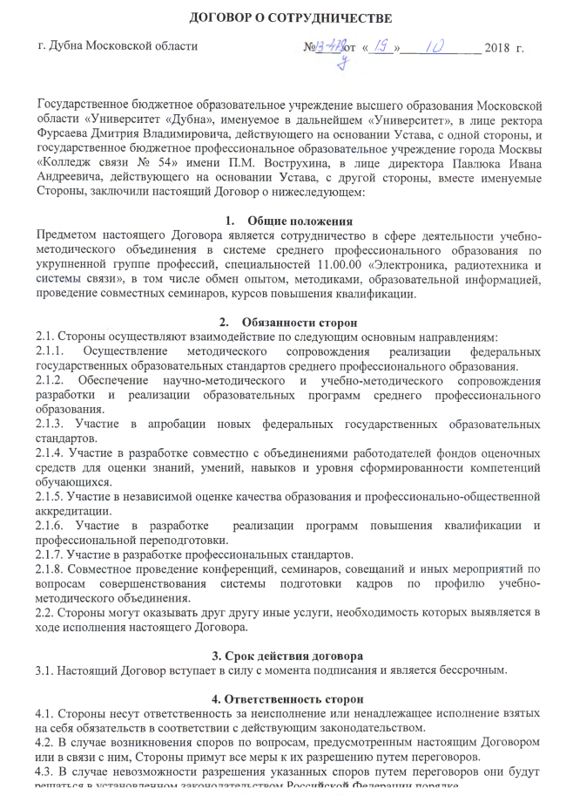
Взаимодействие с федеральным учебно-методическим объединением
по УГС 11.00.00 «Электроника, радиотехника и системы связи»
ГБПОУ города Москвы
«Колледж связи № 54» имени П.М. Вострухина
ГБОУ ВО Московской области
«Университет «Дубна»
Договор о сотрудничестве
от 19.10.2018 г. № 13-478у
Предмет договора: сотрудничество в сфере деятельности учебно-методического объединения в системе среднего профессионального образования по укрупненной группе профессий, специальностей 11.00.00 «Электроника, радиотехника и системы связи», в том числе обмен опытом, методиками, образовательной информацией, проведение совместных семинаров, курсов повышения квалификации

Slide 5
Мероприятия, проведенные совместно с ФУМО -
трансляция опыта подготовки кадров по ТОП-50
в систему профессионального образования Московской области –
Семинар «Инновационные формы организации
сетевого взаимодействия профессиональных образовательных организаций
и проведения государственной итоговой аттестации
при реализации программ подготовки по ТОП-50»
Семинар «Проектирование учебно-планирующей документации и особенности применения
педагогических технологий
и технологий контроля и оценивания при реализации программ подготовки по ТОП-50»
Выездной практико-ориентированный семинар в ГБПОУ г.Москвы «Колледж связи № 54» имени П.М. Вострухина по актуальным вопросам развития среднего профессионального образования
Региональный семинар-совещание «Проектирование контрольно-измерительных материалов при реализации программ подготовки по ТОП-50. Вопросы проведения демонстрационного экзамена по стандартам Ворлдскиллс в 2018 – 2019 учебном году»

Slide 6
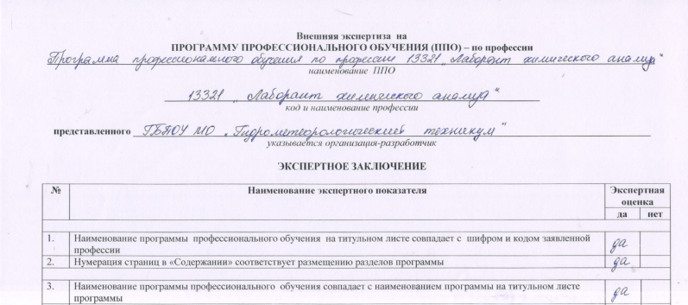
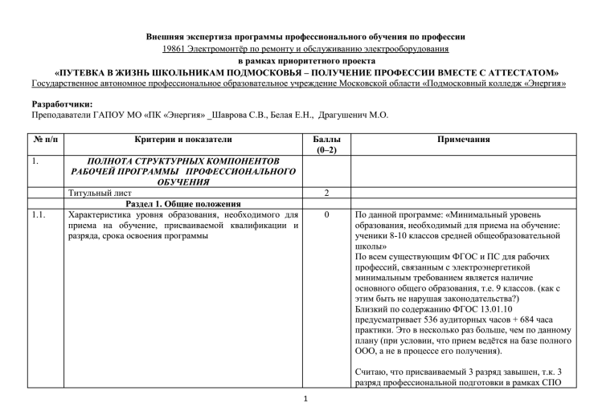
Экспертиза учебно-программной документации
Проект «Путевка в жизнь школьникам Подмосковья – получение профессии вместе с аттестатом»
Проект «Внедрение цифровой образовательной среды в системе среднего профессионального образования Московской области»
Макет примерной программы профессионального обучения школьников
Онлайн-курс дисциплины «Инженерная компьютерная графика» по специальности 09.02.06 «Сетевое и системное администрирование»
В 2018 году прошли экспертизу в РУМО:
20 программ профессионального обучения школьников по трем профессиям
13321 «Лаборант химического анализа»
16255 «Оптик-механик»
19861 Электромонтёр по ремонту и обслуживанию электрооборудования

Slide 7
В 2018 году реализованы программы дополнительного профессионального образования для педагогических работников образовательных организаций
Московской области
Количество слушателей
Основы разработки
и использования онлайн-курсов
Проектирование учебно-планирующей документации и особенности применения педагогических технологий и технологий контроля и оценивания при реализации программ подготовки по ТОП-50
95
79
Проектирование и разработка контента онлайн курсов
99
Образование как рычаг технологического развития приоритетных отраслей экономики Московской области. Школа лидеров СПО - подготовка кадров
38
Организация профориентационной работы со школьниками, направленная на обеспечение технологического развития приоритетных отраслей экономики Московской области, в рамках реализации приоритетного проекта «Путевка в жизнь школьникам Подмосковья - получение профессии вместе с аттестатом»
Актуализация образовательных программ подготовки кадров по профессиям и специальностям ТОП - 50 в соответствии с современными требованиями мировой экономики на примере интеграции модулей 3D моделирования и практического применения современных аддитивных технологий в образовательной сфере
67
14
Инновационные формы организации сетевого взаимодействия профессиональных образовательных организаций и проведения государственной итоговой аттестации при реализации программ подготовки по ТОП-50
Проектирование и реализация ООП в системе профессионального образования с учетом российских и международных стандартов подготовки рабочих кадров WorldSkills
43
62
497 человек
47 образовательных организаций Московской области

Slide 8
Мероприятия для работников образовательных организаций Московской области
Региональные практические семинары для заместителей руководителей и преподавателей специальных дисциплин профессиональных образовательных организаций по вопросу участия в проекте «Внедрение цифровой образовательной среды в системе среднего профессионального образования Московской области»
Практический семинар «Внедрение цифровой образовательной среды
в системе среднего профессионального образования Московской области»
Региональный семинар-совещание «Подготовка высококвалифицированных специалистов и рабочих кадров с учетом современных стандартов и передовых технологий с использованием электронных образовательных ресурсов»
Совещание «Организация и проведение апробации онлайн-курса дисциплины «Инженерная компьютерная графика» по специальности
09.02.06 «Сетевое и системное администрирование»

Slide 9
Направления работы РУМО в 2019 году
Разработка и реализация программ повышения квалификации педагогических работников образовательных организаций
Московской области
Экспертиза учебно-методических материалов, разработанных в образовательных организациях Московской области
Проведение опросов педагогических работников образовательных организаций
Московской области
с целью выявления их потребностей по методическому сопровождению и оказанию практической помощи по вопросам реализации программ подготовки кадров по ТОП-50
Групповое и индивидуальное консультирование по различным вопросам, связанным с обеспечением подготовки кадров по ТОП-50
Подготовка и проведение для педагогических работников образовательных организаций
Московской области
семинаров, круглых столов, конференций, презентаций и других мероприятий по вопросам организации подготовки по ТОП-50
Организационно-методическое сопровождение участия педагогических работников образовательных организаций
Московской области
в региональных конкурсах профессионального мастерства

